Slide 1


2차 프로젝트
유저로그인 화면
20대를 위한 EAGLE
관리자로그인 화면
대표:최덕진
조원:김준모,양수원,
이상현,김주현,차원석

Slide 2
1
20대를 위한 Eagle
제작환경
사용 OS Window 10
개발언어 JAVA(JDK1.8)
데이터베이스 SQLServer
사용 SW Eclipse,MS SQL server managerment
기획의도
다양한 정보가 필요한 20대들 에게 유용한 사이트(과제,먹거리,여행 등)를 소개하고
공유 할 수 있는 사이트를 제작하고자 프로젝트를 진행하게 되었습니다
사용기술
Eclipse, Tomcat8, Mybatis, Spring MVC, Spring Security, Tiles 3.0, SQLjdbc4
HTTP://KACI02.BLOG.ME/

Slide 3
2
역할 분담
PM( Project Manager )
DB Architect 및 Implement
프로그래밍 (I-batis, Spring, SQL, JavaScript)
차원석
PL( Project Leader )
프로그래밍 ( Spring, Jsp, XML )
최덕진
프로그래밍(Spring, JavaScript)
E 단계별 문서화
양수원
프로그래밍(HTML, Spring)
웹 디자인(HTML + CSS)
김준모
이상현
프로그래밍(Spring)
웹 디자인(HTML + CSS)
HTTP://KACI02.BLOG.ME/

Slide 4
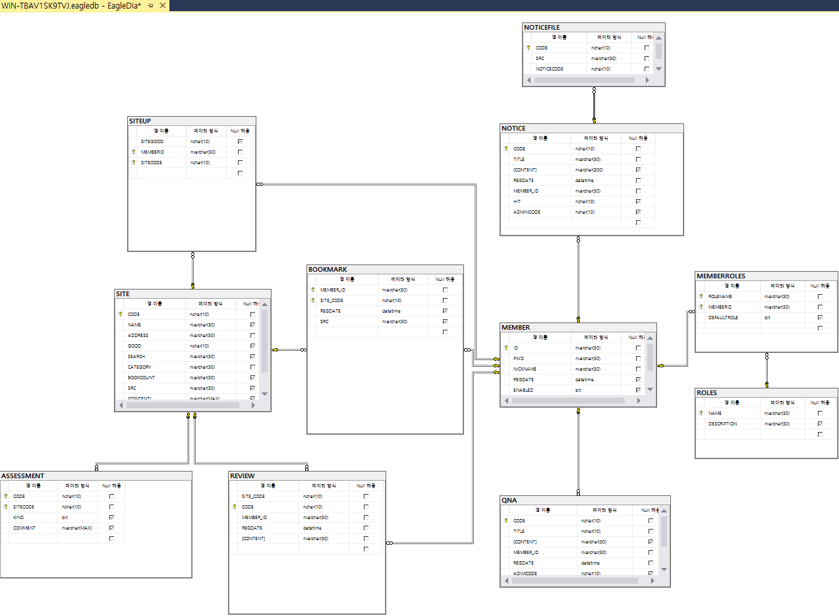
3
Eagle Diagram
HTTP://KACI02.BLOG.ME/

Slide 5
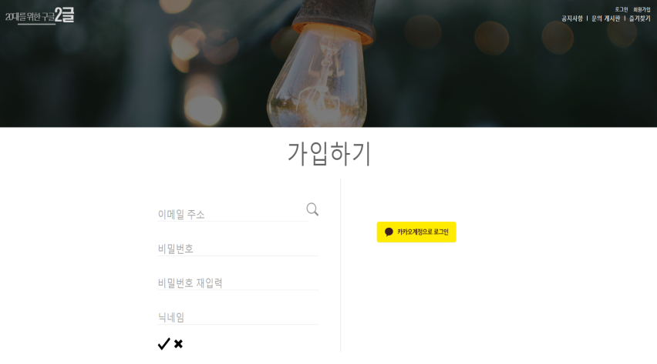
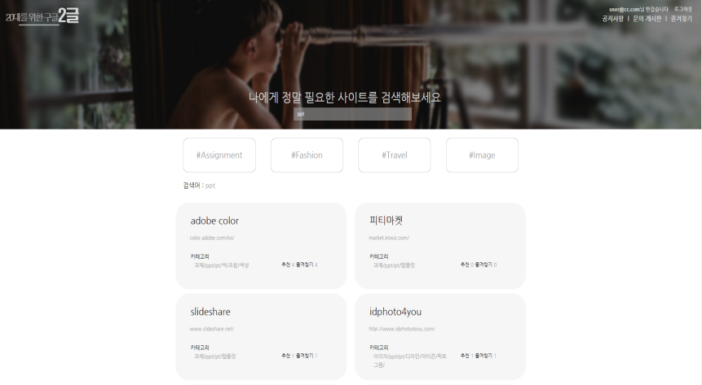
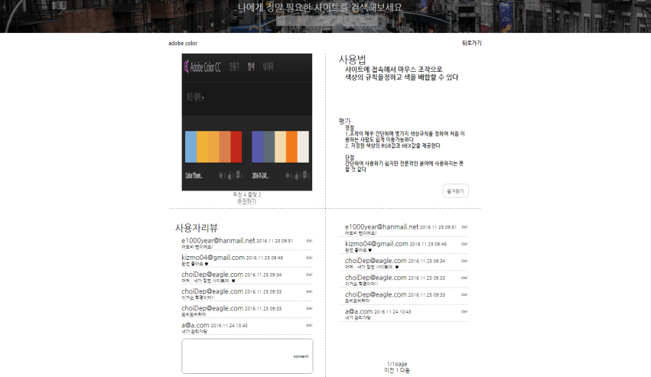
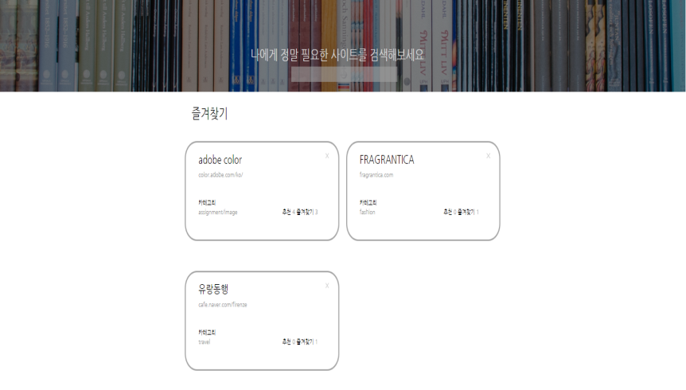
4
유저페이지 기능
회원가입
검색
사용법,댓글
즐겨찾기

Slide 6
5
유저페이지 기능설명
회원가입에서 정규식을 이용하여 조건을 검사했고 카카오톡을 연동하여
회원가입을 가능하게 했습니다
회원가입
검색어를 기반으로 카태고리 별로 검색이 되게 하였습니다
검색
사이트의 사용법을 소개하고 회원들이 댓글을 남겨 평가할 수 있도록
하였습니다
상세
페이지
사용자가 자주가는 사이트를 즐겨찾기에 추가하여 편하게 자신에게 유용한
사이트목록을 편집 할 수 있습니다
즐겨찾기
HTTP://KACI02.BLOG.ME/

Slide 7
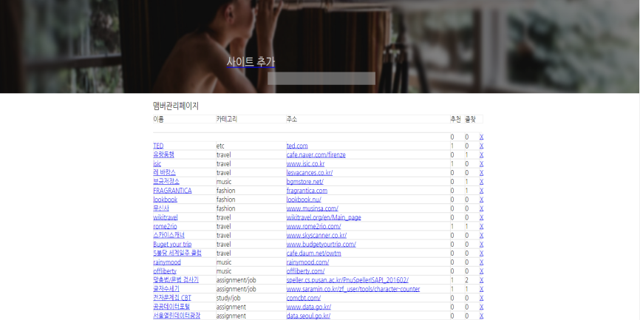
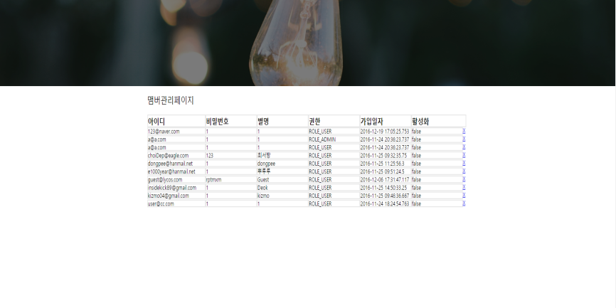
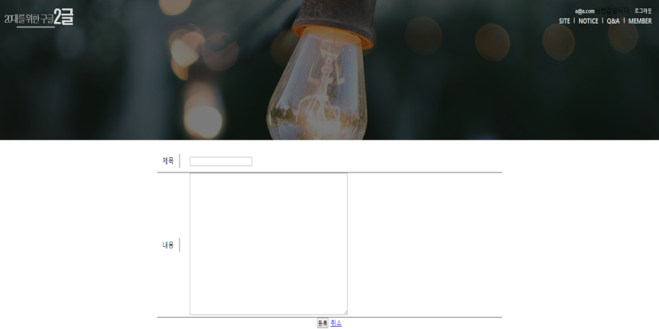
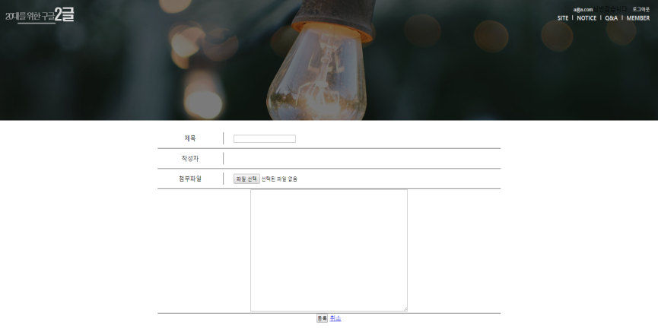
6
관리자페이지 기능
사이트목록
회원목록
QnA
공지사항

Slide 8
7
관리자페이지 기능설명
관리자의 권한 으로서 사이트를 등록할 수 있고, 등록된 사이트를 한눈에
볼 수 있으며 간편하게 사이트를 삭제할 수 있다
사이트
목록
회원의 정보를 한눈에 볼 수 있고, 간단하게 삭제할 수 있다
회원목록
사이트의 사용법을 소개하고 회원들이 댓글을 남겨 평가할 수 있도록
하였습니다
QnA
사용자가 자주가는 사이트를 즐겨찾기에 추가하여 편하게 자신에게 유용한
사이트목록을 편집 할 수 있습니다
즐겨찾기
HTTP://KACI02.BLOG.ME/

Slide 9
THANKYOU
HTTP:/temp.chardcore.com

